Slide 1
2009년도 대한전기학회 하계학술회의
배전지능화기술개발 전문Workshop
분산전원 연계 배전계통
양방향 보호협조
2009. 7. 15

Slide 2
발표순서
양방향 보호협조 연구개요
현황 및 문제점
분산전원 연계계통 보호협조 방안
진행사항 및 향후계획

Slide 3
양방향 보호협조 연구개요
기존
배전계통
+
분산전원
=
양방향 조류 배전계통
-> 보호기기 정격차단전류 상회
-> 보호기기 부동작 (Under Reach)
-> 보호기기 오동작 (Over Reach)
-> 전력공급 신뢰도 불안
-> 계통 운영 불안
- 단방향 조류계통
- 단방향 보호방식
- 보호기기 방향성 없음
- 선로말단에 설치
- 역조류 발생
양방향 배전계통 고장전류 해석
양방향 보호협조 알고리즘 개발
양방향 보호협조 운영 프로그램 개발
양방향 보호기기 및 자동화 기기 배치 및 정정기준 도출
양방향 보호기기 연동시험 및 검증
<분산전원이 연계된 양방향 배전계통>

Slide 4
현황 및 문제점

Slide 5
DG 연계계통 보호협조 문제점 요약
CB1
GA1
RC1
GA2
RC2
GA3
F1 (자기선로고장)
DG
DG
CB2
F2 (타선로고장)
(1) 고장전류 증가
  F1시 고장전류 상승으로 보호기기 정격차단전류(단락용량) 상회 가능성 (RC1)
(2) 분류효과 발생
  F1시 고장전류 감소로 보호기기 부동작 가능성 (CB1)
  F1시 고장전류 증감소로 보호협조 시간차 확보 검토 필요 (CB1, RC1)
(3) 역방향 고장전류 발생
  F1시 역방향 고장전류로 보호기기, 자동화 기기 오동작 가능성 (RC2, GA1, GA2)
  F2시 역방향 고장전류로 보호기기 오동작 가능성 (CB1, RC1, RC2)

Slide 6
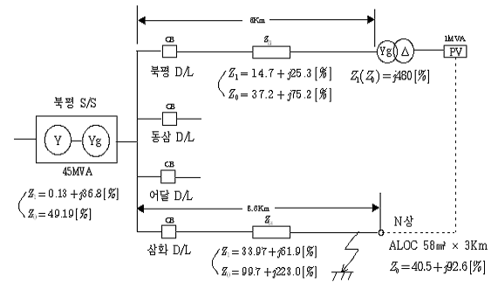
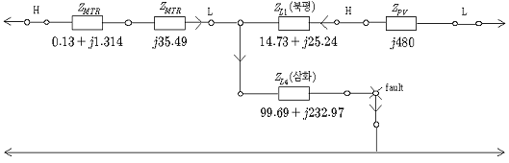
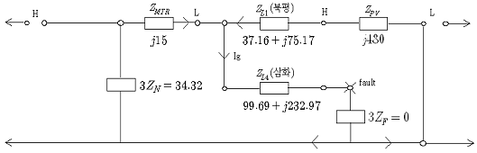
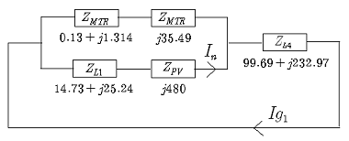
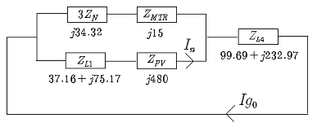
고장시 임피던스 맵
계통도
DG의 운전여부와 관계없이
연계 변압기 결선에 따른
N상고장전류 기여
정상회로
영상회로
DG측 고장전류 기여

Slide 7
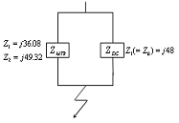
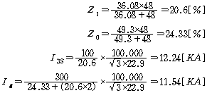
1) 정격차단전류 상회 문제
변전소 직하 대용량 분산전원 연계 시 직하 사고
  분산전원(동기발전기, 10MVA, 6%) 변전소 직하 연계 상정
  직하 사고 시 기준치(12.5KA)에 도달하나, 실제 분산전원과 연계변압기의 등가 임피던스는 대부분 10% 정도이므로 차단용량 상회 않음
  전력변환장치(인버터)로 연계되는 경우 정격의 1.5배 기여로 효과미약

Slide 8
단락용량에 관한 지침
분산전원 연계지침
  2.2.2 (저압연계) 분산형전원 발전설비의 연계에 의해 계통의 단락용량이 다른 고객의 차단용량 등을 상회할 우려가 있을 때는 분산형 전원 발전설비의 설치자가 단락전류를 제한하는 장치(한류리엑터 등)을 설치한다.
  2.3.2 (고압연계) 분산형전원 발전설비의 연계로 계통 단락용량이 다른 고객 차단기의 차단용량을 상회할 우려가 있을 때는 분산형 전원 발전설비의 설치자가 단락전류를 제한하는 장치(한류리엑터 등)을 설치한다. 이로써 대응할 수 없는 경우에는 다른 변전소 뱅크의 계통에 연계하거나, 상위 전압의 송전선로에 연계하거나, 기타 단락용량 대책을 강구한다.

Slide 9
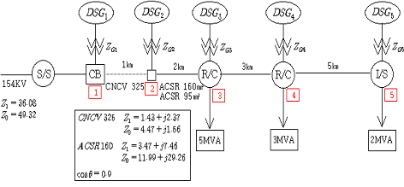
2) 보호기기 부동작 문제
최악조건 : 변전소 직하 대용량 분산전원 연계 시 말단 사고
  분산전원(동기발전기, 10MVA, 6%) 변전소 직하 연계 상정
  말단사고 10, 20, 40km에 대한 사고전류 감소 분석
  40km 지점 사고시, 단락고장전류 400A(40% 감소), 지락고장전류 100A(50%감소)로 분류효과는 비교적 크게 나타났지만, 보호기기의 부동작으로 이어질 가능성은 작음
  부동작이 발생할 경우, 분산전원측에 한류리엑터를 설치하여 기준치 이내로 제한할 필요 있음 (분산전원 연계지침에 반영)

Slide 10
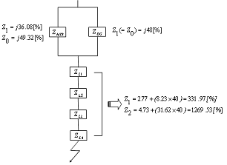

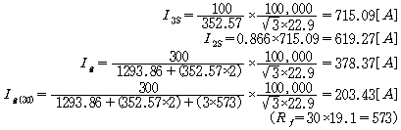
분류효과 계산
  동기발전기(10MVA, 6%) 변전소 직하 연계 상정
  말단사고 40km에 대한 사고전류 감소효과 분석
  3상단락 : 685.01(미연계)-408.23(연계) / 685.01 = 40.4%
  1선지락 : 200.41(미연계)-100.34(연계) / 200.41 = 49.9%

Slide 11
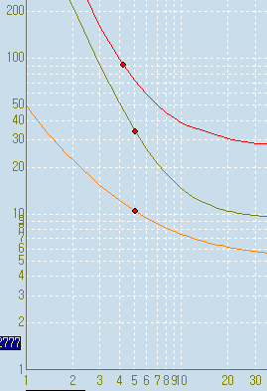
협조 시간차 확보 문제
  CB 전류는 작아짐
  R/C 전류는 커짐
  협조시간차는 커짐
  고장전류가 설정치 보다 작아질 경우 부동작 우려
협조 방안
  분산전원이 없는 상태의 고장전류 계산
  분산전원을 고려한 고장전류 계산
  전류의 변화범위를 고려한 협조 정정치 선택
고장전류 감소
협조시간차 커짐
고장전류 증가
CB
R/C

Slide 12
분산전원 연계 지침 보완사항
문제점
  현재 배전선로의 단락용량 대비 전력용량이 10%이내 검토 생략
  동일뱅크에 대용량 분산전원이 다수 공용되는 경우 문제발생 우려
  단락용량의 초과와 보호기기 부동작 문제 대두
보완사항
  전력용량 300kW를 초과하여 전용선로 분산전원 연계 시 단락용량 초과여부와 보호기기 부동작 여부검토 필요
  OFF-DAS를 이용한 뱅크단위의 고장전류 해석을 통하여 고장전류가 정격 차단전류를 상회하는지, 분류효과로 인한 보호협조의 가능여부 검토
  문제점 발생 시 상위계통 연계 또는 단락전류 제한 조치 시행

Slide 13
4) 역방향 고장전류로 인한 오동작 문제
분산전원 연계 선로 보호기기 오동작 문제
  동일뱅크 타선로 사고시 분산전원 연계 선로 보호기기 오동작
  분산전원 연계 선로 전원측 사고시 보호기기 오동작
  분산전원 연계 선로 자동화 개폐기 FI 오류
해결책
  배전용 보호기기 및 자동화 개폐기 방향성 판별 기능 필요
  방향성 보호기기 설치기준 정립 필요
추진사항
  전력IT과제로 개발된 인텍제 양방향 리클로져 성능 시험
  한전 KDN 자동화 단말장치 방향성 판별 성능 테스트
  송변전 보호기술서 및 기타 국제 기준을 참조하여 보호기기 방향성 판별 기준 정립을 위한 자료 조사

Slide 14
분산전원 연계계통
보호협조 방안

Slide 15
분산전원 연계 배전계통 보호방안
사례별 고장해석 및 모의시험
EMTDC/CYMDIST 이용
OffDAS 기반 고장해석 및 보호협조 프로그램 개발
사업소 검토능력 및 편의성 향상
2. 배전계통측 보호방안
- 역방향 고장전류 문제
보호기기 방향성 부여
- 정정지침
분산전원 연계전 기준으로 정정
분산전원 연계후 영향을 평가
분산전원 종류, 용량, 위치, 변압기 결선 방식에 따른
고장특성 일반화
보호기기 연동 실증시험
(Hypersim RTDS)
실계통 실증시험
(고창실증시험장)
3. 분산전원 측 해결방안
- 고장전류 증가 및 분류효과 문제
분산전원측 고장전류 기여효과 저감
지락 : NGR 설치
단락 : 한류리액터 설치

Slide 16

단락고장 보호협조 방안
단락고장의 특성
  고장전류 계산 시 분산전원의 운전정보(출력, CB상태) 필요
  TDAS와 미연계로 현실적으로 정확한 고장전류 계산 곤란
기본방침
  역방향 고장전류로 인한 오동작은 방향성으로 해결
  정격차단전류 상회 및 분류효과는 기여 고장전류 저감으로 해결
  우리계통에 기여할 수 있는 상정 최대 단락고장전류 분석
    Off-DAS 보호협조 프로그램 보완
    효과미약 -> 현행 정정지침으로도 보호협조 가능
    필요시 -> DG 측에 한류리엑터 부착 (연계기준 반영 필요)
  인버터 기반 분산전원은 기여효과가 미약한 것으로 분석
    정격전류의 1.5배 기여

Slide 17
단락고장 보호협조 방안(2)
한류 리엑터 설치기준(안)
  고장전류가 보호기기 정격차단전류를 상회하지 않을 것
    기준용량을 고려할 때 우리선로에는 문제가 없는 것으로 예상되나, 발전고객 및 일반수용가 보호기기의 정격용량 검토 필요
  OCR 보호협조가 불가능하지 않을 것
    분류효과에 따른 부동작 방지를 위하여 전원측 보호기기(CB1) 정정치 하향 시 부하측(RC1, RC2)와의 정정치 계산이 어려울 수 있음
  세부지침 작성을 위한 문헌조사 및 모의해석 지속 수행중

Slide 18
지락 보호협조 방안
지락 고장의 특성
  분산전원의 종류, 운전상태와 무관
  연계변압기 결선방식, 용량에 따라 고장전류 기여도 결정
    Yg-∆ 결선 사용으로 고장시 영상 전류가 상전류의 3배까지 발생
    경우에 따라 불평형 시에도 OCGR 오동작 가능
    Yg-∆ 유효접지 범위에서 적정 NGR 설치로 고장전류 저감 필요
기본방침
  역방향 고장전류로 인한 오동작 방지 대책
    보호기기에 방향성 계전요소 부여
    방향 판정 신뢰도 확보가 관건
  부동작 방지 대책
    Off-DAS 보호협조 프로그램 보완
    분류효과를 감안한 고장전류해석을 통한 정정 필요

Slide 19
지락 보호협조 방안(2)
X_{T1} + X_{G1} –X_{T0}/3≥ X_{N}
NGR 설치 기준(안)
  유효접지를 만족하되, 가능한 고장전류 기여효과 저감
    IEEE 유효접지 기준 적용
    NGR 설치에 따른 전압상승 검토
  분류효과로 인한 고장전류의 변동비율 설정 필요
  전압상승과 고장전류 기여효과는 Trade off 관계
캐나다 BC Hydro사 사례
  분류효과로 인한 고장전류의 변동비율 (5% 이하)
  NGR 값은 지락고장시 건전상 전압상승률 (122% 이하)
  변압기 영상임피던스의 1.1~1.5배의 리엑터 설치

Slide 20
방향성 보호기기 적용기준 (송변전)
방향성 과전류 계전기 적용기준
  (보호계전기정정업무기준서, 발전기 병렬운전 연계선로 보호업무 기준서)
  적용원칙
  1) 고장전류의 방향이 변하는 계통으로서 과전류 계전기로써 충분한 보호협조를 기대할 수 없는 계통
  2) 연계선로가 1회선으로 구성되는 계통
  3) 연계선로 긍장이 너무 짧아 거리계전기 적용이 어려운 계통
  적용시 고려사항
  1)후방 최대 고장전류가 전방 최소 고장전류 보다 클 것
  2) 보호계전기에 흐르는 전방 최소 고장전류가 최소 정정치의 1.5배 이상일것
  3) 단기간 내에 계통의 확정이 예상될 때에는 최종적인 계통조건에 적합한 보호방식을 적용할 수 있음

Slide 21
방향성 보호기기 적용기준(안)
방향성 차단기 적용(안)
  적용원칙
  1) 고장전류의 방향이 변하는 계통으로서 과전류 계전기로써 충분한 보호협조를 기대할 수 없는 계통
  2) 보호기기 설치점 부하단 특고압 계통에 분산전원이 연계된 배전선로
  적용시 고려사항
  1) 보호기기 전원측 고장전류가 보호구간 최소 고장전류 보다 클 것
  2) 보호기기 전원측 혹은 타선로 사고시 역방향 고장전류가 정방향 고장전류에 의한 정정치보다 클 것

Slide 22
고장전류 계산 및 보호협조 검토 절차
사고지점을 기준으로 계통 및 분산전원의 관련 데이터 수집
사고지점을 기준으로 계통도 작성
사고지점을 기준으로 정상분(역상분)에 대한 % 임피던스 맵 작성
사고지점을 기준으로 영상분에 대한 % 임피던스 맵 작성
사고지점을 기준으로 단락사고 전류를 계산
사고지점을 기준으로 지락사고 전류를 계산
보호기기(리클로저, OCGR)의 정정치 계산

Slide 23
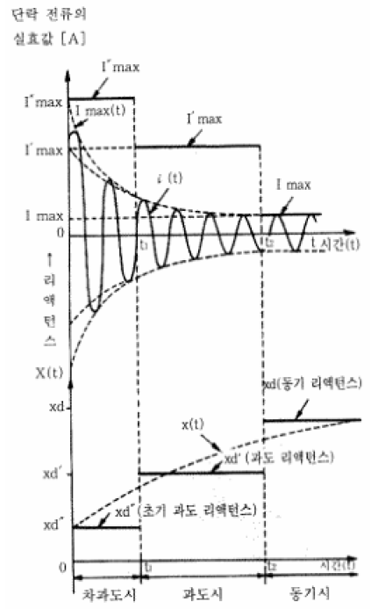
고장전류의 종류
First Cycle Fault Current (Momentary Fault Current)
  초기 1/2 Cycle 에서의 고장전류
  발전기,전동기,한전계통 등 모든 단락전류에 대하여 고려
  회전기는 차과도 리액턴스(xd″)를 적용(전동기는 xd″에 1～1.2배 적용)
  케이블의 굵기검토, 변성기 정격검토, 보호. 계전기 순시 TAP Setting, 저압 차단기용량선정, 고압 FUSE용량 선정 등에 사용
Interrupting Fault Current
  차단기 접점 개시시점(3～8 Cycle)의 고장전류
  발전기, 전동기, 한전계통 등 모든 단락전류에 대하여 적용
  발전기는 차과도 리액턴스(xd″), 기타 회전기는 과도 리액턴스(xd′)적용
  (전동기는 xd″에 1.5～3배 적용)
  고압 및 특별고압용 차단기 차단용량 선정에 사용된다.
Steady State Fault Current
  30 Cycle 이후 계통 임피던스의 변화가 안정된 시점 고장전류
  발전기, 한전계통의 단락전류에 대하여 고려
  발전기는 과도 리액턴스(xd′)를 적용
  보호계전기 한시 TAP Setting에 사용

Slide 24
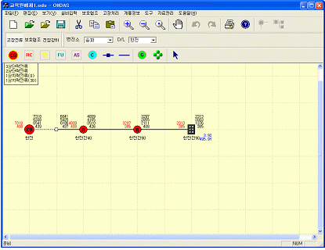
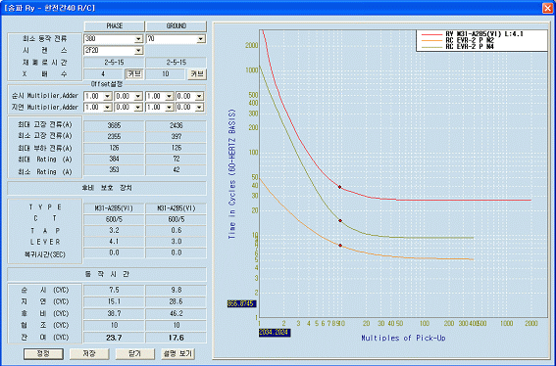
보호협조 프로그램 보완 개발
고장전류 계산
  중첩원리를 적용한 다수 분산전원을 고려 고장전류 계산
  TDAS 계통DB를 이용한 선로탐색 및 임피던스 맵 작성
  분산전원의 위치, 용량, 변압기 결선, 운전상태(발전기 출력, CB개폐상태), 한류리엑터, NGR 등를 고려한 다양한 계산모드 제공
  분류효과에 따른 고장전류 변동비율 검토 모드 제공
보호협조 검토
  고장전류 변동에 따른 정정치 검토 모드 제공
  변전소 계전기, RC, 일반고객계전기, 발전고객계전기 정정 모드

Slide 25
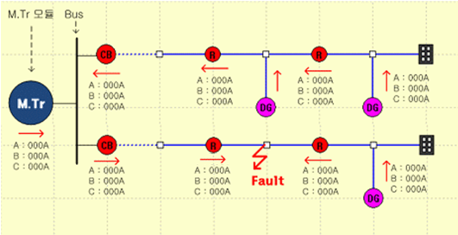
고장전류의 방향검토
OFF-DAS를 이용한 고장전류 방향성 검토
  동일뱅크 단위로 고장 해석
  정방향 고장전류를 기준으로 보호기기 정정
  전원측 혹은 타선로 사고시 정정치 이상의 고장전류 발생여부 검토
  방향성 부여가 필요한 보호기기 선별
  보호기기 방향성 부여

Slide 26
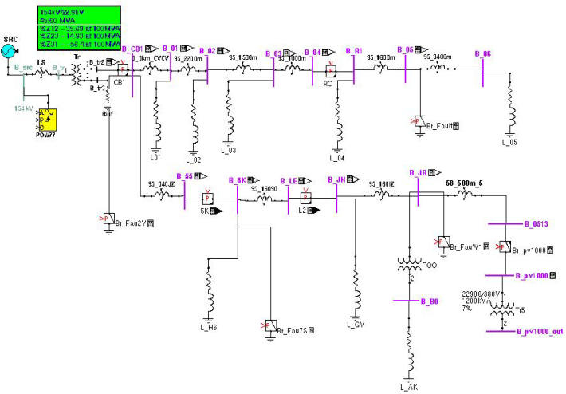
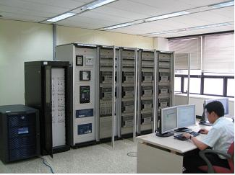
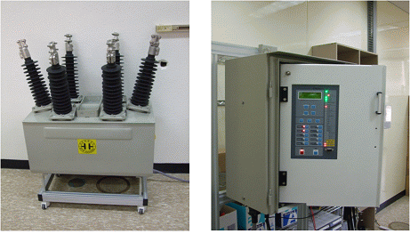
양방향 리클로져 연동시험 구성
시험계통 : HyperSim을 이용한 계통모의 및 실시간 연동시험
배전계통 모델링
대상기기
인텍제 양방향 리클로져
KDN제 자동화 단말장치
실시간 시뮬레이션 및 고장전류 발생
고장전류 감지 및 기기동작 확인

Slide 27
고전적 방향계전 알고리즘
과거 방향성 계전기는 상전압을 기준으로 상전류를 판단
Balanced Fault 시 (3상단락) 방향 판별에 문제가 없으나
Unbalanced Fault 시 방향 판별에 문제가 있음
따라서, 상전압이 아닌 Sequence 전압 및 전류를 기준으로 방향을 판별하는 기법이 개발되었고 현재, 방향성 계전기의 방향 판별 요소로 대부분 Sequence 요소를 사용하고 있음
Va
Ia
Va
정상상태
고장상태
A상 지락
(Unbalanced Fault)
A상 : 역방향
B상 : 정방향
C상 : 정방향
Ic
Ic
Vc
Ib
Vb
Vc
Ib
Vb
Ia

Slide 28
개선된 방향계전 알고리즘
DOCR (상 방향 판별)
정상전압 기준 정상전류 위상각 으로 판별
DOCGR (지락 방향 판별)
영상전압 기준 영상전류 위상각 으로 판별
MTA : 300도
(lead 기준)
MTA : 135도
(lead 기준)
V1
V0
Reverse
Forward
o
I0
I1
135
o
300
Reverse
Forward
※ MTA : Maximum Torque Angle
※ DOCR, DOCGR의 MTA 300, 135 는
일반적인 전력계통 고장시 위상각차
※ 양방향 리클로져란?
None, Forward, Reverse로 설정 가능
- None 모드 : 방향성 판별 요소 없음
- Forward 모드 : 정방향 고장전류에만 동작

Slide 29

단말장치 방향전류 연동시험
단말장치설치점
전원측 고장발생점
부하측 고장발생점
Yg-∆ 변압기
시험계통 : HyperSim을 이용한 계통모의 및 실시간 연동시험

Slide 30
단말장치 방향계전 시험결과
시험결과
  시퀀스를 이용한 방향성 알고리즘 탑재 후 시험
  Yg-∆ 변압기를 연계하여 역방향 고장전류 발생시킴
  양호한 방향판별
보완사항
  지락사고 시 영상분 우세로 정상분 판별 요소 작아지는 경우 발생
  단락사고 시 정상분 우세로 영상분 판별 요소 작아지는 경우 발생
대책
  정상분 판별요소가 작을 경우
    V1,I1값에 대한 적정 Threshold 설정하여 기준값 이하인 경우 정상방향 판별 기능 Blocking하고 영상요소로만 판별
  영상분 판별요소가 작을 경우
    V0,I0값에 대한 적정 Threshold 설정하여 기준값 이하인 경우 영상방향 판별 기능은 Blocking하고 정상요소로만 판별

Slide 31
단말장치 방향계전 시험결과
시험 | 시험내용 |  |  | 시험결과 |  |  | 설정 | 비 고
 | 고장상 | 고장개소 | 변동사항 | 고장상 | 고장방향 | 고장전류 (A/B/C/N) | Pickup (상/지락)
1 | A, N | 부하측 |  | A, C, N | 정 | 3404/193/229/3061 | 200/70 | C상 Pickup 이상 경험
2 | A, N | 타선로 |  | N | 역 | 56/11/72/124 |  | A상 Pickup 이하 경험
3 | A, N | 타선로 |  | N | 역 | 55/11/72/123 |  | A상 Pickup 이하 경험
4 | A, N | 모선, 부하측 |  | A, N | 정 | 687/155/209/343 | 400/70 | 고장개소 2개소
5 | A, N | 모선 |  | N | 역 | 153/130/193/490 |  | A상 Pickup 이하 경험
6 | A, B. C | 모선 |  | 미발생 | 미발생 | 미발생 |  | 고장전류 Pickup 이하
7 | A, B | 모선 |  | 미발생 | 미발생 | 미발생 |  | 고장전류 Pickup 이하
8 | A, B | 모선 |  | N | 역 | 51/69/101/59 | 300/50 | A, B 상 Pickup 이하 경험 N상 Pickup 이상 경험
9 | A, B | 모선 | 단말장치교체 | 미발생 | 미발생 | 미발생 |  | 고장전류 Pickup 이하
10 | A, B | 부하측 |  | A, B | 정 | 3629/3423/220/6
11 | A, B, C | 부하측 |  | A, B, C | 정 | 4151/3747/3868/150
12 | A, B, C, N | 부하측 |  | A, B, C, N | 정 | 4145/3746/3866/783
13 | A, N | 모선 | 분산전원 제거, 고압수용가 추가 | 미발생 | 미발생 | 미발생 |  | 고장전류 Pickup 이하
14 | A, N | 타선로 | 분산전원 추가, 고압수용가 추가 | N | 역 | 53/10/66/109 |  | A상 Pickup 이하 경험
15 | A, N | 전원측 | 분산전원 제거 | N | 역 | 8/124/179/167 |  | A상 Pickup 이하 경험
16 | A, N | 전원측 | 고압수용가 제거 | N | 역 | 8/124/180/168 |  | A상 Pickup 이하 경험
17 | A, B, N | 부하측 | 분산전원 추가 | A, B, N | 정 | 4143/3267/165/2507
18 | A, B, N | 전원측 |  | N | 역 | 127/126/142/394 |  | A, B 상 Pickup 이하 경험

Slide 32
진행사항 및 향후계획

Slide 33
진행중인 사항
단락고장 기여전류 저감 대책 검토
  고장전류 효과분석
  한류기 설치기준 수립
지락고장 시 역조류 저감 대책 검토
  적정 NGR 선정기준 수립
방향성 기기 신뢰도 확보 대책
  전력IT개발 양방향 기기 방향판정 알고리즘 검증
  센서 및 기기부설 기준
정정지침
  OFF-DAS를 이용한 고장전류분석 및 보호협조 프로그램 개발
  정정이 곤란한 한계점 도출 및 기준 정립

Slide 34
향후계획
실무협의 및 의견반영
  분산전원 연계기준 T/F, 양방향 보호협조 T/F
  기준수립 시 의견반영
  T/F 운영시 변전소 CB 및 발전고객 CB 정정업무를 담당하는 송변전부서 담당자 참여 필요
실증시험
  실시간 디지털시뮬레이터 기반 연동시험
  실험실 설치 간이선로를 이용한 연동시험
  고창 실증시험장을 이용한 연동시험
기준확정 및 보호협조 프로그램 배포
최종평가

Slide 35
Off-DAS 시연

Slide 36
Off-DAS 시연
고장전류 계산
  일반선로 고장전류
  Yg-Delta선로 고장전류 특성
  NGR 적용후 고장전류 변화
보호검토
  정격차단전류 상회 검토
  부동작 검토
  방향성 검토
협조검토
  분산전원 연계전 대비
  분산전원 연계후 동작점 변화 및 협조시간차 검토

Slide 37

감사합니다.

